Slide 1

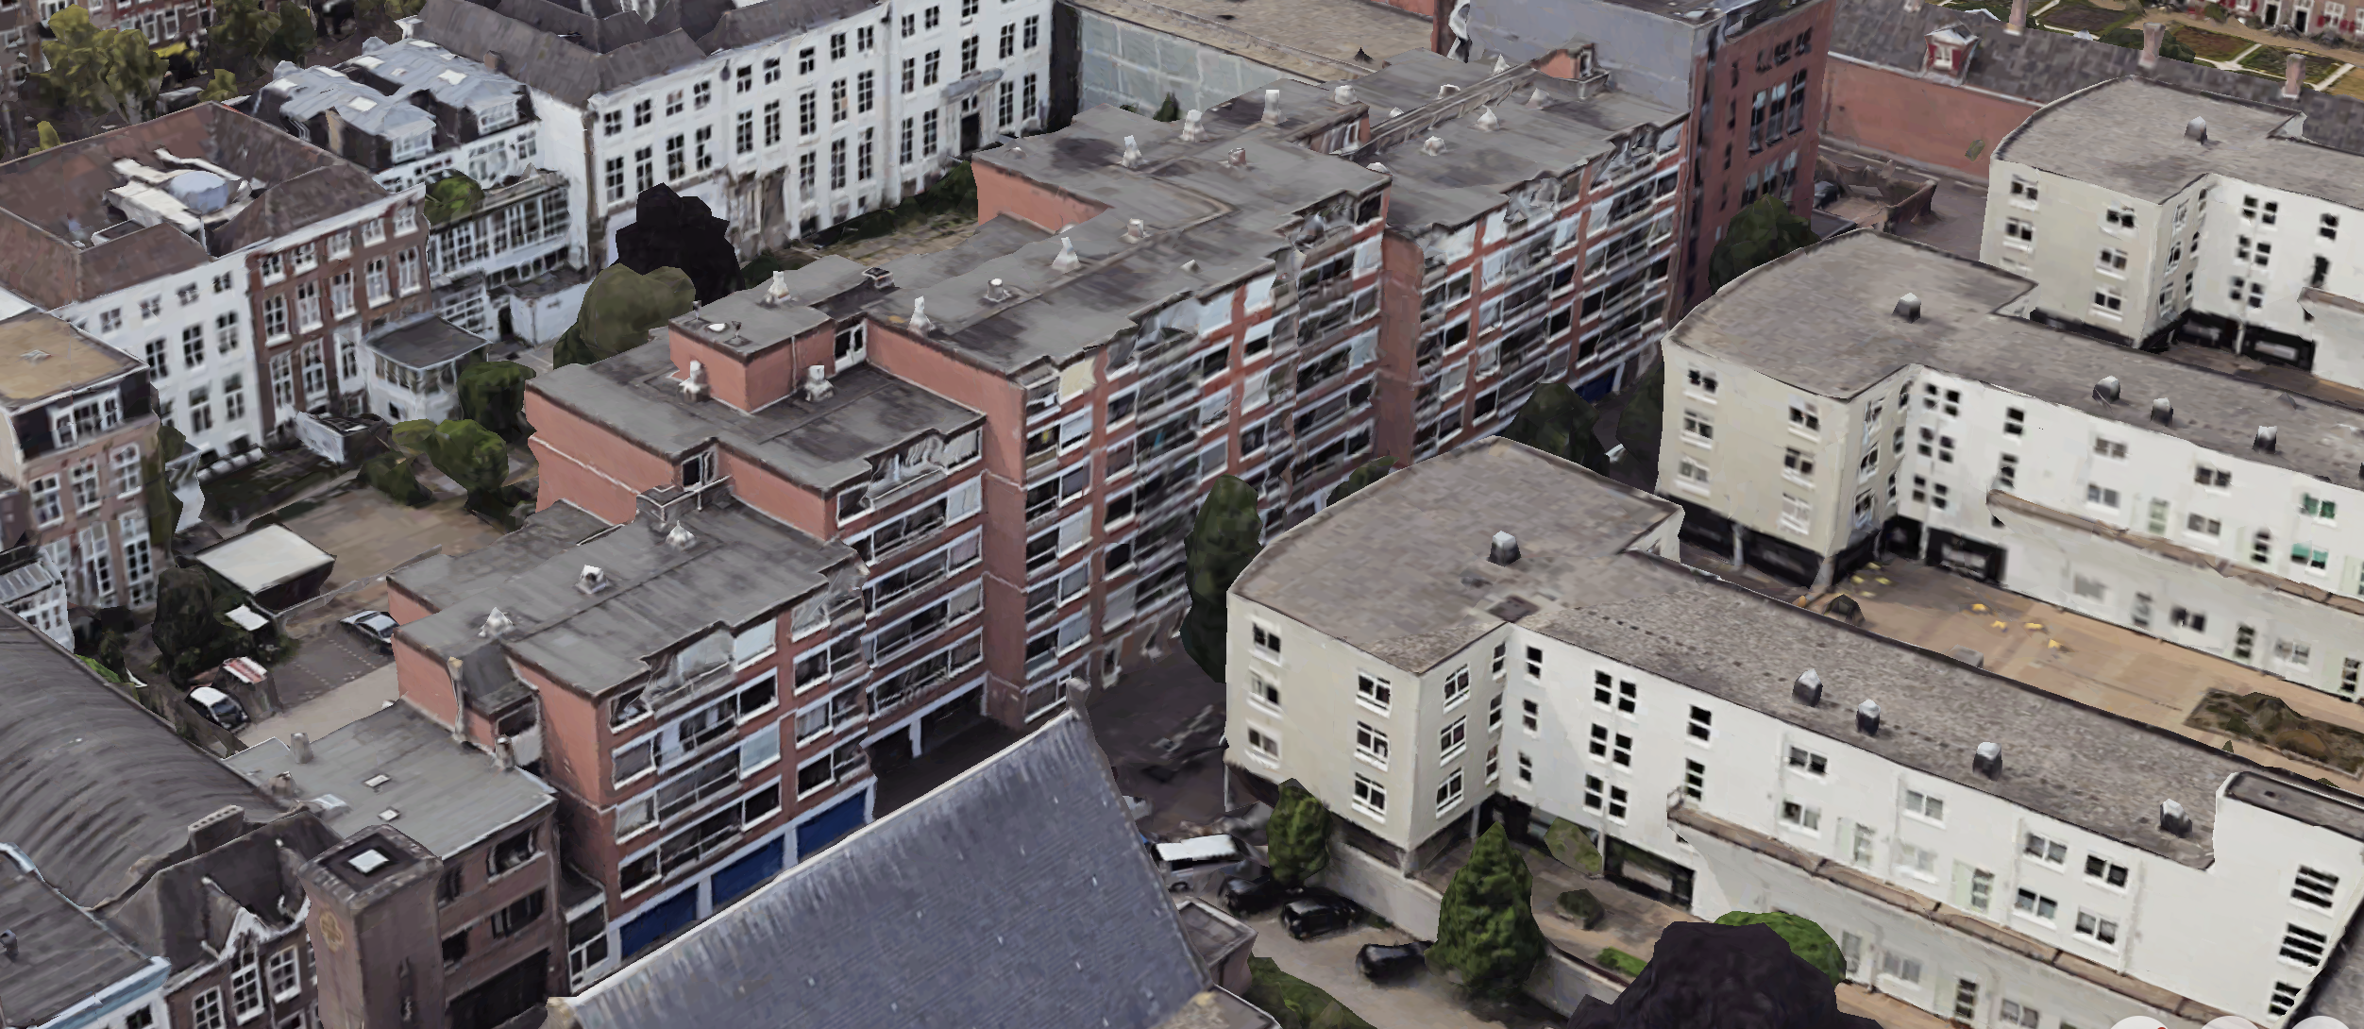
Verduurzaming VvE Lage Nieuwstraat 316-628 Den Haag
Informatieavond 30 maart
PBS Vastgoed
Pasman Vastgoedonderhoud
AS Installatie
Notes:
Door AI gegenereerde inhoud is mogelijk onjuist. ---

Slide 2
PBS – Charlotte Ummels
Notes:
--- Deze dia verwijst naar informatie uit het volgende bestand: https://pbsvastgoed-my.sharepoint.com/personal/m_robart_pbsvastgoed_nl/Documents/Microsoft%20Copilot%20Chat%20Files/00%20PBS%20werkomschrijving%20VVE%20Apollolaan%20128-260.%20RevA.%20mail.pdf Projectoverzicht, Samenvatting werkomschrijving

Slide 3


Stand van zaken verduurzamingsproject
Financiering project uitgewerkt
Subsidies aangevraagd/verwerkt
Offertes afgestemd
Project gereed voor volgende fase
Notes:
--- Deze dia verwijst naar informatie uit het volgende bestand: https://pbsvastgoed-my.sharepoint.com/personal/m_robart_pbsvastgoed_nl/Documents/Microsoft%20Copilot%20Chat%20Files/00%20PBS%20werkomschrijving%20VVE%20Apollolaan%20128-260.%20RevA.%20mail.pdf Het project betreft de verduurzaming en het planmatig onderhoud van het appartementencomplex VvE Apollolaan 128a t/m 260b in Leiden. Het complex bestaat uit 72 woningen verdeeld over 5 bouwlagen en is gebouwd in 1972. De doelstelling van het project is het verbeteren van de energieprestatie en het verlengen van de levensduur van het gebouw. De werkzaamheden omvatten onder andere het vervangen van kozijnen door kunststof varianten met HR+++ triple glas, het aanbrengen van HR++ beglazing aan de balkonzijde, het plaatsen van ventilatieroosters en het realiseren van CO₂-gestuurde mechanische ventilatie. Daarnaast wordt spouwmuurisolatie toegepast met EPS Neopixels, voegwerk volledig vervangen en gehydrofobeerd, en schilderwerk uitgevoerd aan beton- en houtoppervlakken. Ook worden spouwankers vernieuwd en bouwplaatsvoorzieningen ingericht conform veiligheids- en logistieke eisen. Deze maatregelen dragen bij aan een aanzienlijke verbetering van het wooncomfort, een verlaging van de energiekosten en een toekomstbestendig complex.

Slide 4
Financieel overzicht werkzaamheden
Bouwdepot | € 3.657.109,00
Subsidie SVVE | € 595.772,12
Subsidie SVVE proceshulp
Coulanceregeling | € 19.300,00
Totaal | € 4.272.181,12
Offertes
Pluimers - vloerisolatie | € 4.322,56
Pluimers - plafondisolatie | € 97.279,40
Hinfelaar - zonnepanelen, werkzaamheden bergingen, garages & woningen | € 136.419,49
AS - ventilatie, strengafsluiters | € 342.323,52
AS - brandkleppen | € 68.330,39
STO | € 45.000,00
Pasman | € 3.641.810,09
Totaal incl. BTW | € 4.335.485,45
Notes:
Er zijn twee hoofdinschrijvingen ontvangen: Elk en Reinders Bouw BV. De nettototaalprijs van Elk bedraagt € 2.442.097,46 exclusief BTW en € 2.889.876,20 inclusief BTW. Reinders komt uit op € 2.396.603,55 exclusief BTW en € 2.832.187,67 inclusief BTW. Het prijsverschil bedraagt circa € 45.500 in het voordeel van Reinders. Beide offertes zijn volledig en bevatten alle vereiste onderdelen zoals vervanging van voegwerk, spouwankers, spouwmuurisolatie, kozijnvervanging met HR+++ glas, HR++ beglazing aan de balkonzijde, ventilatieroosters, schilderwerk en bouwplaatsvoorzieningen. De prijsverschillen zijn voornamelijk toe te schrijven aan lagere kosten bij Reinders voor beglazing, schilderwerk en bouwplaatsvoorzieningen, terwijl spouwisolatie bij Reinders iets duurder is (+ € 10.000), wat echter geen significante impact heeft op het totaal.

Slide 5
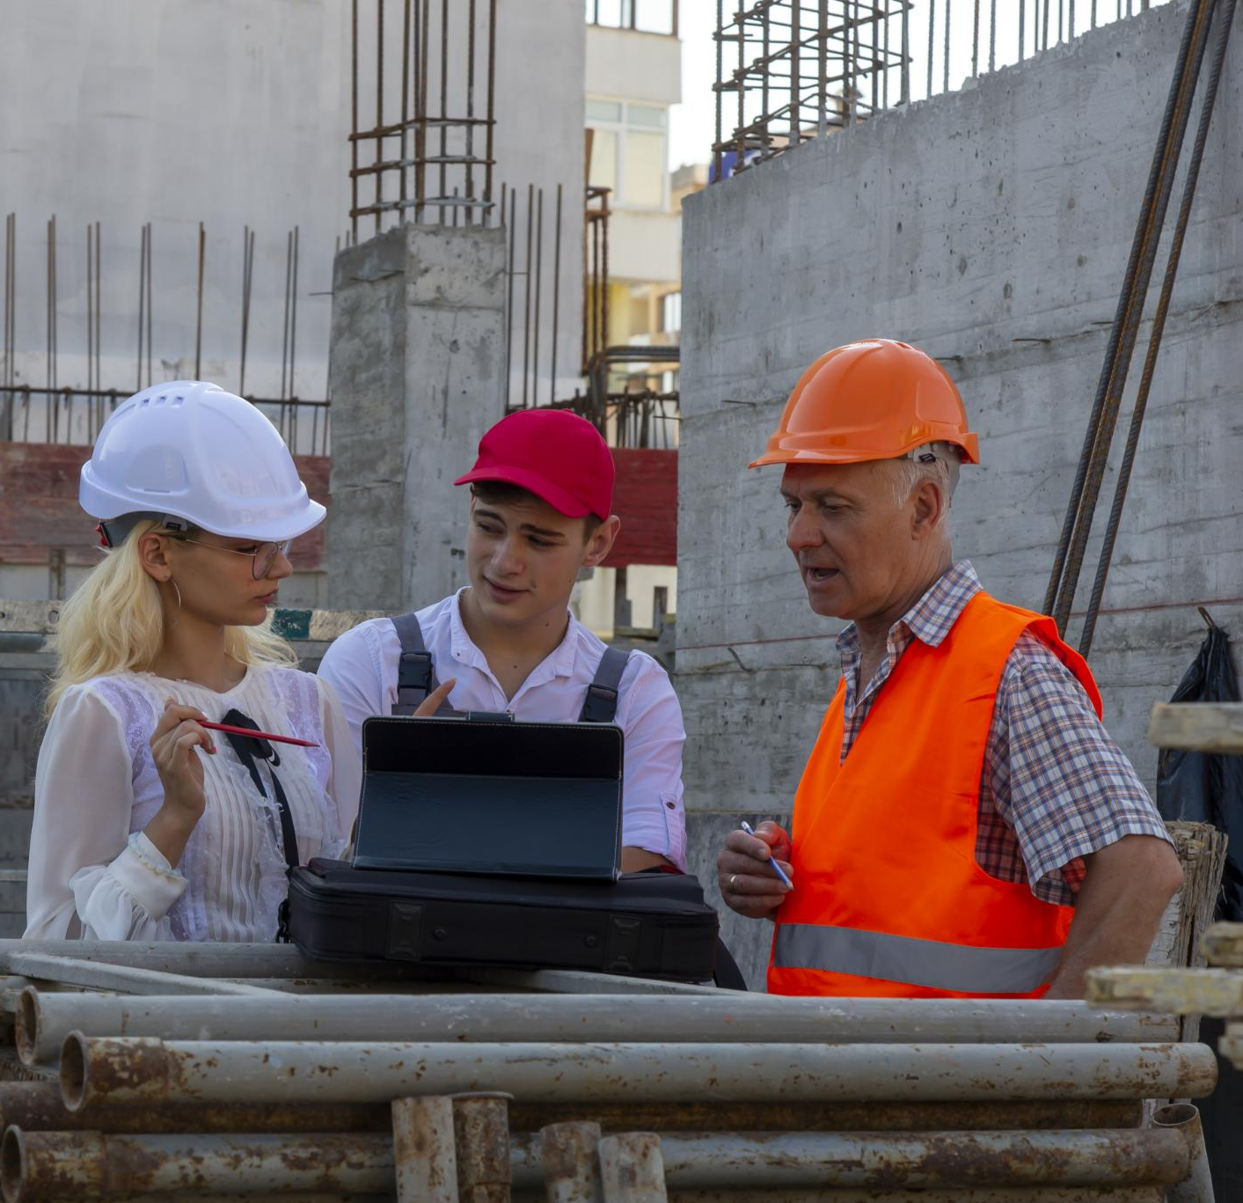
Onderdelen offertes
Vloer- en plafondisolatie
Firma Pluimers zal vloer- en plafondisolatie aanbrengen in de ondergelegen bergingen. Pasman zal isolatie aanbrengen in de doorgangen.
Elektrawerkzaamheden
Firma Hinfelaar zal 100 zonnepanelen op het dak plaatsen ter behoeve van de collectieve voorzieningen, elektravoorzieningen in de woningen tbv ventilatiesysteem, armaturen in bergingen & garages.
Ventilatie
Firma AS zal een drukgeregeld ventilatie-systeem aanbrengen in de woningen.
Nieuwe kozijnen met Triple-beglazing
Firma Pasman zal nieuwe kozijnen plaatsen met HR+++ beglazing.
Dakisolatie
Firma Pasman zal isolatie aanbrengen op de platte daken.
Gevelwerkzaamheden
Firma Pasman zal het voeg- en metselwerk herstellen en reinigen.
Notes:
Beide offertes zijn volledig en voldoen aan de gestelde eisen. Het onderscheid zit voornamelijk in de prijsstructuur. Reinders biedt aanzienlijke besparingen op voegwerk, beglazing, schilderwerk en bouwplaatsvoorzieningen, terwijl spouwisolatie iets duurder is. De detaillering van Elk is zeer uitgebreid, maar dit vertaalt zich niet in een betere prijs-kwaliteitverhouding. Reinders hanteert realistische stelposten en voorwaarden, wat duidt op een goed doordachte aanpak. De lagere kosten bij Reinders zijn niet het gevolg van een beperkte scope, maar van efficiëntere uitvoering en inkoop. Dit maakt Reinders tot een aantrekkelijke keuze voor de opdrachtgever.

Slide 6
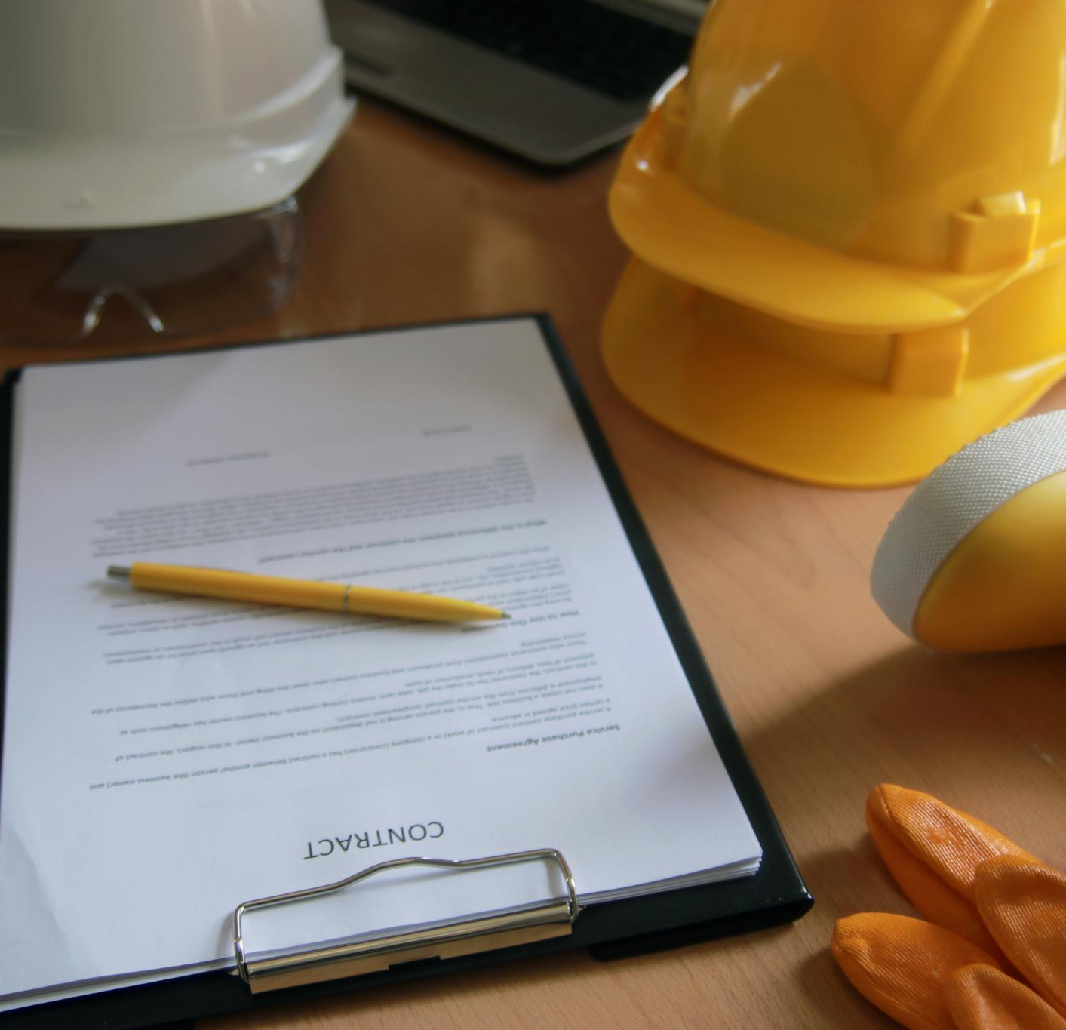
Opdrachtverlening uitvoering/planning
Definitieve opdracht (afgezien STO), ROVK getekend
De planningen zijn opgevraagd en worden momenteel afgestemd:
Pasman
Start: week 33
Oplevering (ovb): week 50
AS Installatie
Start: week 20
Oplevering (ovb): week 49
Pluimers
Start: week 31
Oplevering (ovb): week 35
Hinfelaar Start: week 31
Oplevering (ovb): week 49
Notes:
Op basis van de prijsvergelijking, de volledigheid van de scope en de realistische voorwaarden adviseer ik om de opdracht te gunnen aan Reinders Bouw BV. Reinders biedt een concurrerende prijs, een complete uitvoering en een aanpak die aansluit bij de projectdoelstellingen. Dit resulteert in een optimale prijs-kwaliteitverhouding en minimaliseert financiële risico’s. De besparingen op grote posten zoals beglazing en voegwerk versterken dit advies. Door te kiezen voor Reinders wordt het project uitgevoerd binnen budget, met behoud van kwaliteit en conform de technische eisen uit de werkomschrijving.

Slide 7

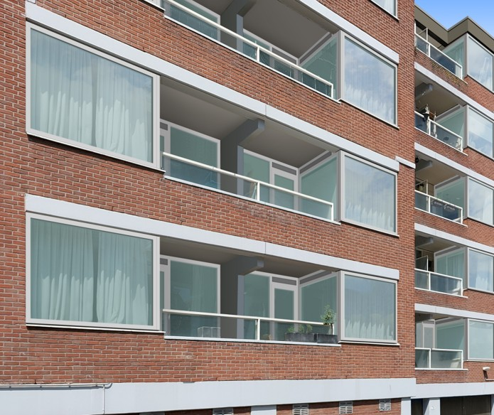
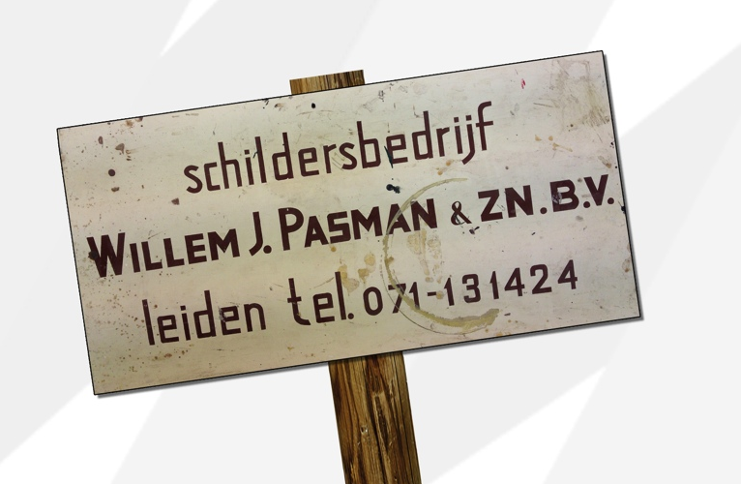
Pasman
Peter van der Born (projectleider)

Slide 8

Waar staan we nu
+/- Week 31
(laatste week juli)
Q1 - 2025
Q2 - 2025
Q3 - 2025
Q4 - 2025
Q1 - 2026
Q2 - 2026
Q3 - 2026
Q4 - 2026
Q1- 2027
Blok 1
Blok 2
Uitvraag Pasman
Begroting opstellen
Model woning
Evalueren
Blok 3
Opdracht verstrekking
Planning/ Werkvoorbereiding
Uitvoering project
Gevel 2
Inmeten/ warme opnamen op adres niveau
Ruim 30 weken
+/- Week 19
(1e week mei)
Niet bij complex

Slide 9
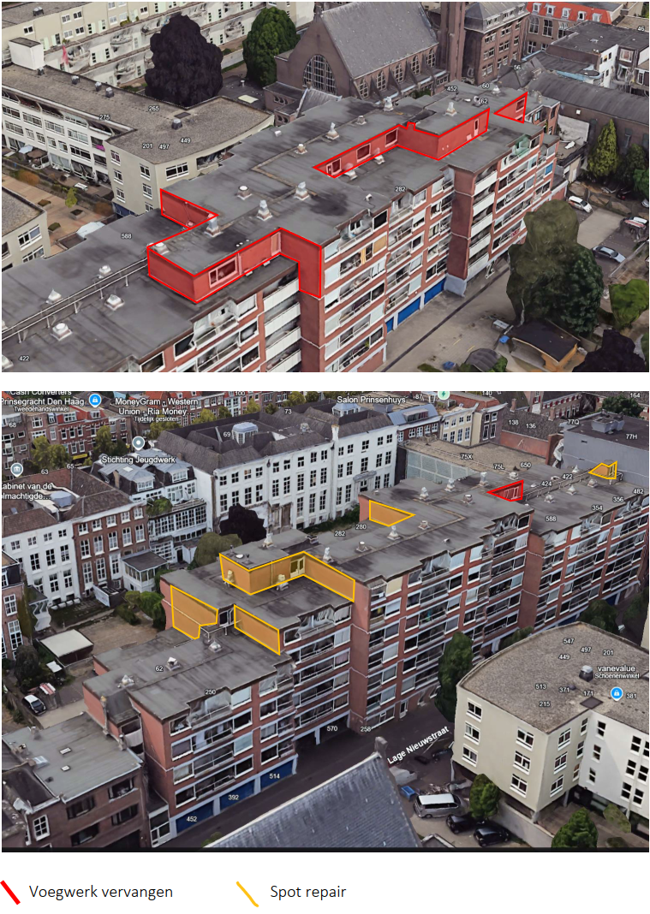
Werkzaamheden Pasman
Steigers
Voeg- metselwerk herstel
Bovendaks, overlast voor de bovenste woningen. Beperkt (geluids) overlast rest complex
Blok 1
Blok 2
Asbest sanering
Blok 3
Meeste impact voor u!
Kozijnen plaatsen (Schipper)
Gevel 2
Dak bedekking
Plafond vervangen t.p.v. onderdoorgang
Niet bij complex

Slide 10

Asbest
Blok 1
Blok 2
Blok 3
Gevel 2
Niet bij complex

Slide 11
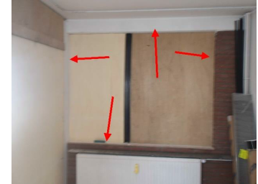
Werkwijze plaatsen kozijnen
Dag 1
Dag 2
Dag 3
Dag 4
1. Vloer afschermen
2. Stofschotten plaatsen
3. Asbest sanering
4. Woning tijdelijk dichtzetten met Houten platen
1. Houten platen verwijderen
2. Kozijnen plaatsen
Aftimmering
Puntje op de i
& Opleveren
Blok 1
Blok 2
Blok 3
Asbest sanering Iedereen verplicht uit de woning bij sanering
Woning wordt pas aan einde dag “vrijgegeven” door externe keuringsinstantie
Na dag 1: Houten platen t.p.v. Kozijnen.
Let op!!! Woning waarbij vrijdag asbest gesaneert heeft het gehele weekend houten platen
Gevel 2
Niet bij complex

Slide 12
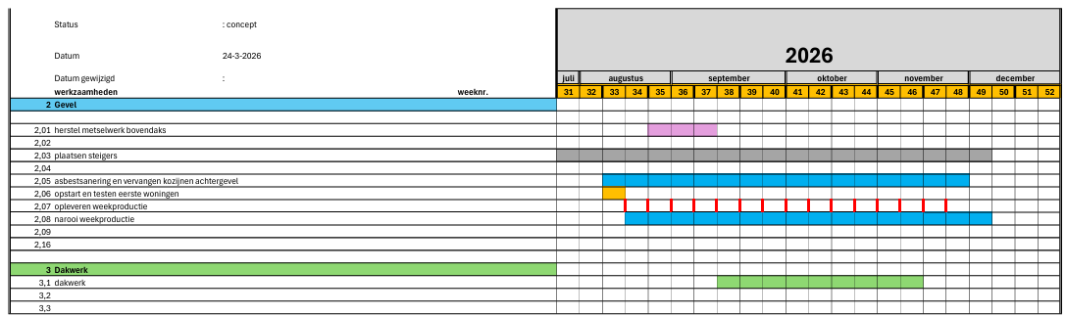
Conceptplanning
Blok 1
Blok 2
Blok 3
Gevel 2
Niet bij complex

Slide 13
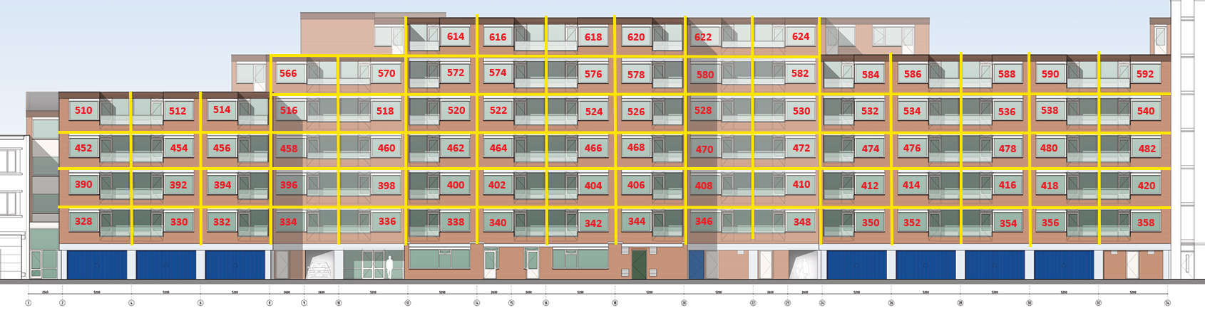
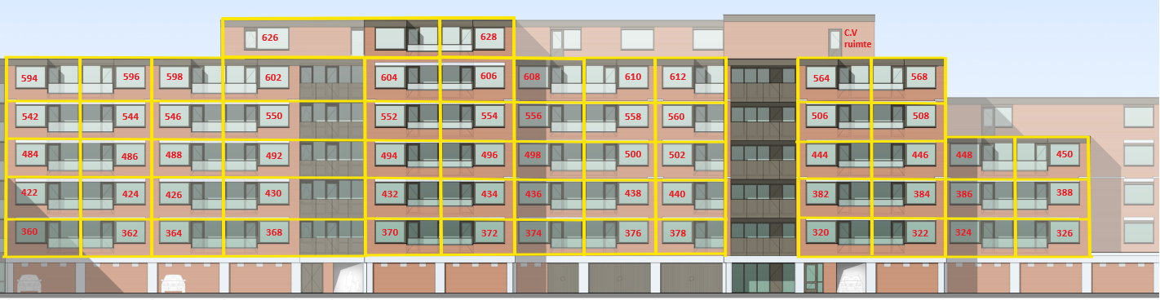
Routing (concept)
13
1
9
15
3
Blok 1
5
11
Blok 2
7
Blok 3
8
Gevel 2
10
12
2
14
4
Straat zijde
Niet bij complex
16
6

Slide 14
Routing (concept)
13
9
15
Blok 1
11
Blok 2
Blok 3
8
Gevel 2
10
12
14
Straat zijde
Niet bij complex
16

Slide 15
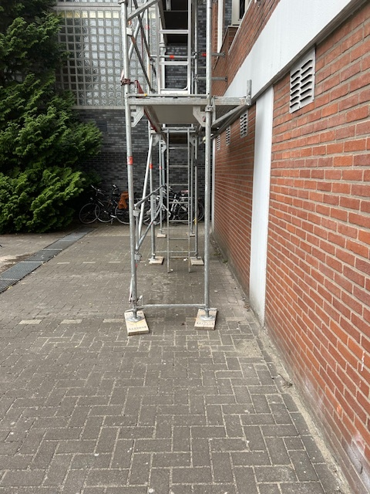
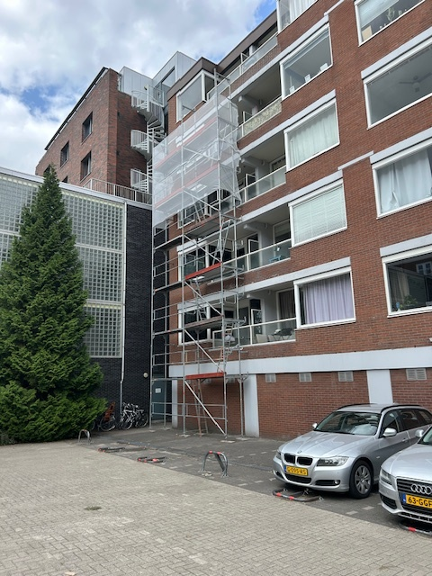
Steigers
Blok 1
Per fase van 4 tot 6 weken:
Garages niet bereikbaar
Parkeerplaats langs gevel niet bereikbaar
Werklieden voor de woning puien langs
Ongenodigde gasten makkelijker toegang tot woning (balkondeur op slot!)
Gaas aanwezig
Blok 2
Blok 3
Gevel 2
Niet bij complex

Slide 16
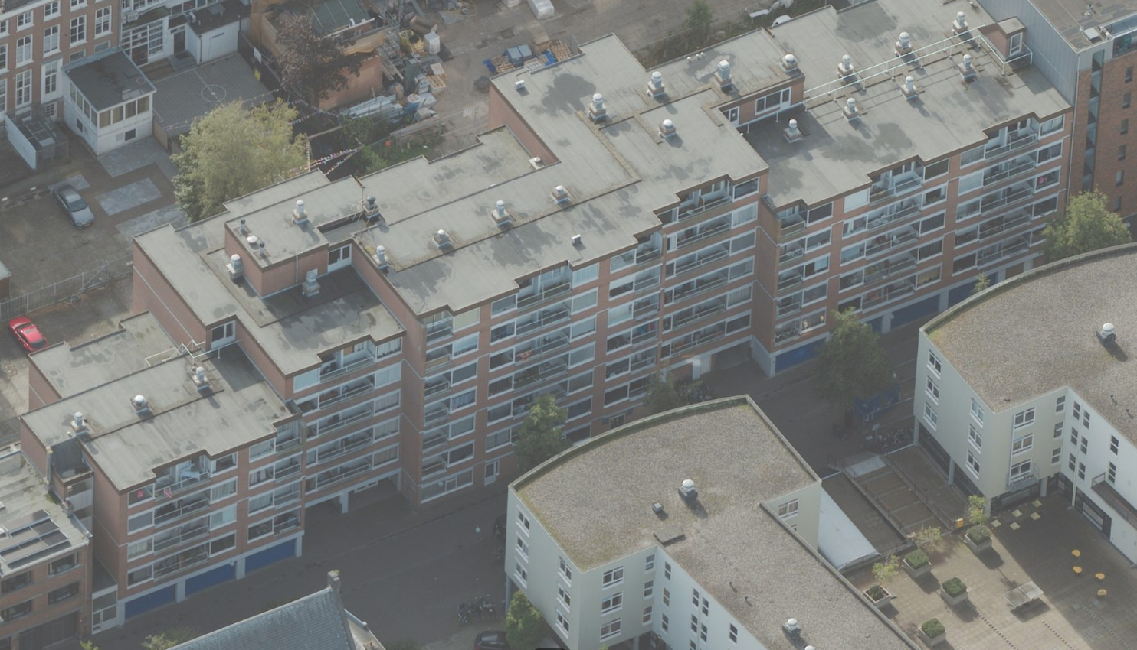
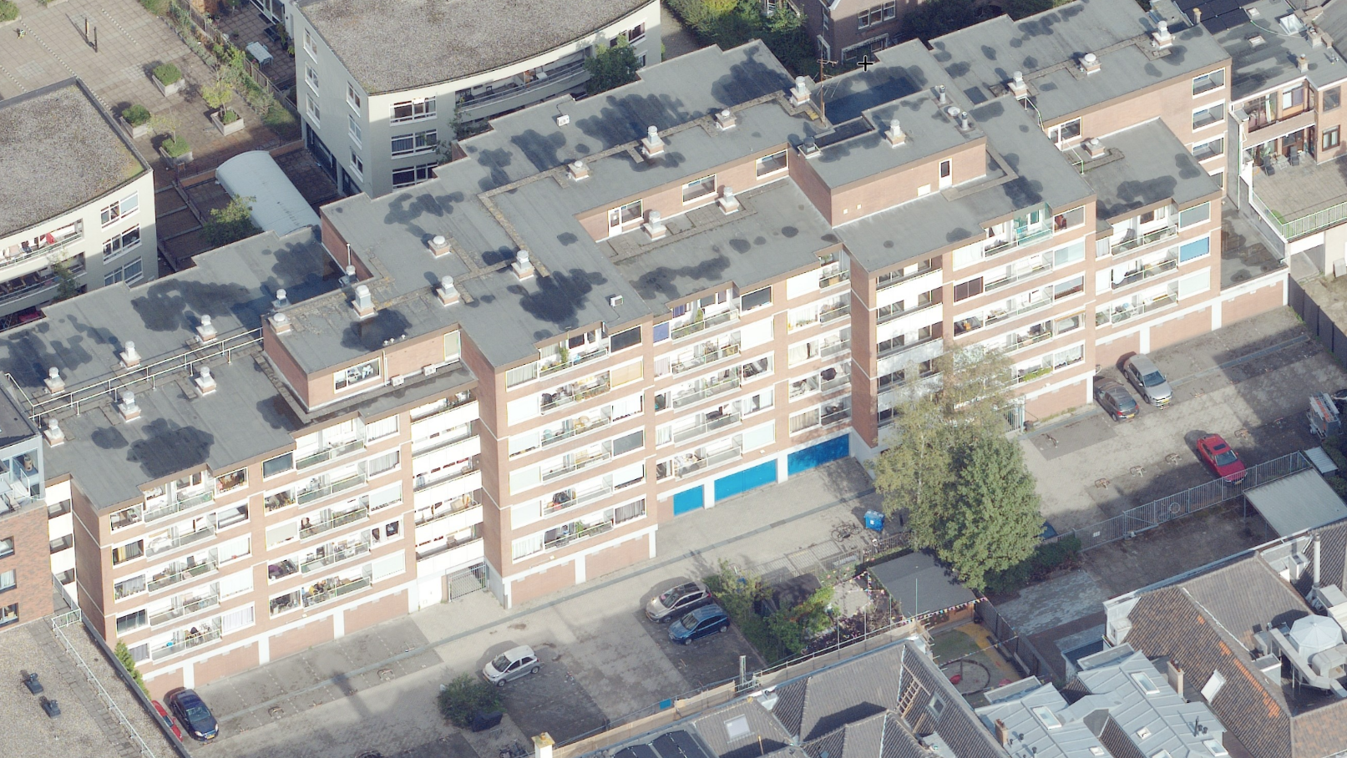
Bouwplaats
Keetwagen Containers
Afval containers
Blok 1
Blok 2
Blok 3
Gevel 2
Bouwkraan
Niet bij complex

Slide 17
Overlast
Bouwplaats
We gaan in overleg proberen de overlast qua parkeren te minimaliseren.
Doorlooptijden
We proberen de doorlooptijd zo kort mogelijk te houden zodat u zo min mogelijk thuis hoeft te zijn.
Geluid en stof
Korte periode overlast van uithakken voegen
We werken zoveel mogelijk stofarm
Blok 1
Blok 2
Blok 3
Gevel 2
Niet bij complex

Slide 18
Communicatie
Warme opnames
Bewonersinformatie
U ontvangt een aantal weken voor aanvang het bewonersboekje met daarin:
Vast contactpersoon voor vragen
Definitieve planning en routing buitenschil
Vaste uitvoeringsdatum voor uw woning
Exacte werkzaamheden
Voortgang werkzaamheden
We houden u op de hoogte bij eventuele wijzigingen en overlast situaties (aan,- en afvoer materialen)
In uitvoering
Vaste uitvoerder Pasman aanwezig voor:
Vast aanspreekpunt
Voorkomen overlast
Veiligheid
kwaliteitsbewaking
Blok 1
Blok 2
Blok 3
Gevel 2
Niet bij complex

Slide 19
Warme opnames
Warme opnames per appartement met formulier
Per appartement zal er een warme opname plaatsvinden,
gepland vanaf week 19, worden vooraf afspraken voor gemaakt duurt ongeveer 1 uur per woning.
Wat is de gezinssamenstelling, zijn er bijvoorbeeld huisdieren
Wie is contactpersoon en hoe gaan we om met de toegang tot uw woning
Heeft u nog vakanties of vrije dagen gepland
Zijn er zelfaangebrachte voorzieningen zoals wandjes of installaties rondom de pui waar we rekening mee moeten houden
Informatie wordt verzameld over uw specifieke woning en situatie.
Ook informatie voor de andere partners wordt verzameld zoals een foto van de groepenkast en boiler.
Vastleggen zelfaangebrachte voorzieningen
Pasman zal de zelfaangebrachte voorzieningen in kaart brengen en consequenties uitwerken.
Inmeten kozijnen
Schipper, de kozijnleverancier zou graag in gaan meten op woensdag 8 april tussen 8:00 en 16:00 uur.De bewoners hoeven geen tijdstip af te spreken, ze zullen op steekproef aanbellen om in te meten.
Blok 1
Blok 2
Blok 3
Gevel 2
Niet bij complex

Slide 20

Bedankt voor uw aandacht Vragen of opmerkingen? Wat kunnen we voor u betekenen?
Blok 1
Blok 2
Blok 3
Gevel 2
Niet bij complex

